Slide 1
PANDEMİ ETKİSİYLE
GAYRİMENKUL SEKTÖRÜNDE DEĞİŞEN KONUT FİYATLARININ TAHMİNİ
Okan Çetinkaya

Slide 2






İçindekiler
Amaç
Veri Seti
Keşifçi Veri Analizi
Yeni
Parametreler
Analiz Sonuçları
Detaylı Bilgi

Slide 3
Amaç

Slide 4
Amaç
Pandemi etkisi ile değişen gayrimenkul sektöründe ev fiyatlarının tahmin edilmesi
Başarı metriği olarak RMSE kullanılmıştır.

Slide 5
Veri Seti

Slide 6
Manzara
Banyo Sayısı
Isıtma Tipi
Otopark
Oda Sayısı
Path
Binadaki Kat Sayısı
İnterkom
Brüt m2
Güncel Fiyat
Tarih
Bulunduğu Kat
Deprem Yönetmeliğine Uygun
Net m2
Emlak Tipi
Bina Yaşı
Asansör
Çocuk Oyun Alanı
Giyinme Odası

Slide 7
Keşifçi Veri Analizi

Slide 9
01-01-2019
19-04-2020
20-04-2020
31-12-2020
11-04-2020’de 2000 yılındaki nüfus sayımından 20 yıl sonra ilk kez geniş çaplı bir sokağa çıkma yasağı ilan edildi
64573 x 21
35127 x 21
1 date
13 kategorik
7 sayısal değişken
1 date
13 kategorik
7 sayısal değişken

Slide 10
İlçe | Min | Mean | Max
Beşiktaş | 2400 | 9232910.879 | 530000000
Bağcılar | 17000 | 734942.567 | 510000000
Beylikdüzü | 1150 | 350237.878 | 90000000
Urla | 10800 | 1549155.963 | 35000000
Çeşme | 25000 | 2044930.645 | 25000000
Kadıköy | 1300 | 1512617.177 | 21000000
Narlıdere | 50000 | 1353737.476 | 21000000
Balçova | 6000 | 526831.915 | 19000000
Güzelbahçe | 149000 | 1368767.630 | 15000000
Pendik | 245 | 413597.202 | 13750000
Karşıyaka | 695 | 590258.362 | 12900000
Bornova | 4000 | 643798.710 | 12000000
Torbalı | 172 | 270897.982 | 11900000
Seferihisar | 1200 | 482154.725 | 11650000
Selçuk | 121600 | 425911.027 | 7500000
Karaburun | 31500 | 815312.919 | 7500000
Bayraklı | 80000 | 521832.476 | 7000000
Kemalpaşa | 185 | 529205.420 | 7000000
Aliağa | 1750 | 515375.472 | 6500000
Dikili | 38000 | 494908.213 | 6500000
Çiğli | 1050 | 367468.614 | 5200000
Menemen | 50000 | 333310.351 | 5100000
Foça | 20000 | 889828.125 | 5000000
Konak | 1200 | 453751.059 | 4500000
Gaziemir | 1900 | 564778.775 | 4150000
Buca | 800 | 282738.816 | 3750000
Menderes | 900 | 529270.599 | 3000000
Ödemiş | 1600 | 287509.411 | 1950000
Karabağlar | 295 | 355638.573 | 1850000
Tire | 1900 | 262238.298 | 1250000
Bergama | 28500 | 224688.048 | 850000
Bayındır | 34200 | 279100.000 | 850000
Beydağ | 270000 | 270000.000 | 270000
Kınık | 50000 | 97000.000 | 185000

Slide 11
ilçe | Min | mean | max
Beşiktaş | 2400 | 9232910.879 | 530000000
Bağcılar | 17000 | 734942.567 | 510000000
Beylikdüzü | 1150 | 350237.878 | 90000000
Urla | 10800 | 1549155.963 | 35000000
Çeşme | 25000 | 2044930.645 | 25000000
Kadıköy | 1300 | 1512617.177 | 21000000
Narlıdere | 50000 | 1353737.476 | 21000000
Balçova | 6000 | 526831.915 | 19000000
Güzelbahçe | 149000 | 1368767.630 | 15000000
Pendik | 245 | 413597.202 | 13750000
Karşıyaka | 695 | 590258.362 | 12900000
Bornova | 4000 | 643798.710 | 12000000
Torbalı | 172 | 270897.982 | 11900000
Seferihisar | 1200 | 482154.725 | 11650000
Selçuk | 121600 | 425911.027 | 7500000
Karaburun | 31500 | 815312.919 | 7500000
Bayraklı | 80000 | 521832.476 | 7000000
Kemalpaşa | 185 | 529205.420 | 7000000
Aliağa | 1750 | 515375.472 | 6500000
Dikili | 38000 | 494908.213 | 6500000
Çiğli | 1050 | 367468.614 | 5200000
Menemen | 50000 | 333310.351 | 5100000
Foça | 20000 | 889828.125 | 5000000
Konak | 1200 | 453751.059 | 4500000
Gaziemir | 1900 | 564778.775 | 4150000
Buca | 800 | 282738.816 | 3750000
Menderes | 900 | 529270.599 | 3000000
Ödemiş | 1600 | 287509.411 | 1950000
Karabağlar | 295 | 355638.573 | 1850000
Tire | 1900 | 262238.298 | 1250000
Bergama | 28500 | 224688.048 | 850000
Bayındır | 34200 | 279100.000 | 850000
Beydağ | 270000 | 270000.000 | 270000
Kınık | 50000 | 97000.000 | 185000
Aykırı değerler elenirse

Slide 12
ilçe | min | mean | Max
Beşiktaş | 50000 | 8144280.635 | 100000000
Beylikdüzü | 50000 | 350505.611 | 90000000
Urla | 88000 | 1551661.744 | 35000000
Çeşme | 50000 | 2054333.333 | 25000000
Bağcılar | 50000 | 426836.845 | 22222222
Kadıköy | 53000 | 1515064.280 | 21000000
Narlıdere | 50000 | 1353737.476 | 21000000
Balçova | 50000 | 527913.657 | 19000000
Güzelbahçe | 149000 | 1368767.630 | 15000000
Pendik | 50000 | 414834.767 | 13750000
Karşıyaka | 50000 | 590800.407 | 12900000
Bornova | 50000 | 694837.750 | 12000000
Torbalı | 65000 | 271764.932 | 11900000
Seferihisar | 64800 | 483190.941 | 11650000
Selçuk | 121600 | 425911.027 | 7500000
Karaburun | 99000 | 819081.250 | 7500000
Bayraklı | 80000 | 521832.476 | 7000000
Kemalpaşa | 57000 | 549998.980 | 7000000
Aliağa | 88300 | 525252.885 | 6500000
Dikili | 78000 | 495645.161 | 6500000
Çiğli | 99000 | 368025.377 | 5200000
Menemen | 50000 | 333310.351 | 5100000
Foça | 50000 | 893239.216 | 5000000
Konak | 50000 | 454574.984 | 4500000
Gaziemir | 60000 | 565373.784 | 4150000
Buca | 50000 | 283486.213 | 3750000
Menderes | 52000 | 536155.607 | 3000000
Ödemiş | 55000 | 288315.446 | 1950000
Karabağlar | 99000 | 356373.344 | 1850000
Tire | 52500 | 265054.462 | 1250000
Bergama | 50000 | 233766.068 | 850000
Bayındır | 65000 | 287000.000 | 850000
Beydağ | 270000 | 270000.000 | 270000
Kınık | 50000 | 97000.000 | 185000

Slide 13
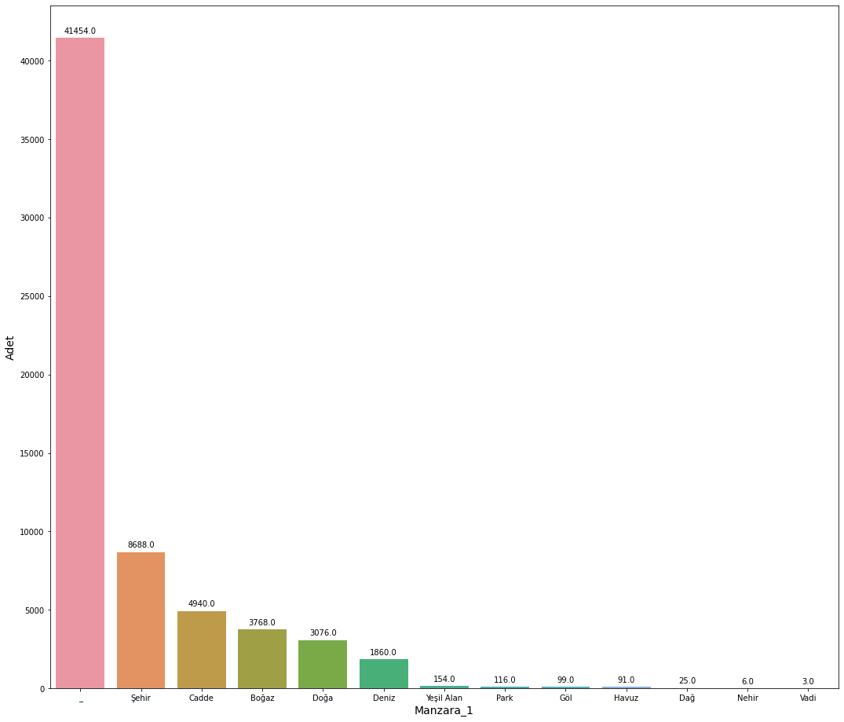
Manzara 1
(Adet)

Slide 14
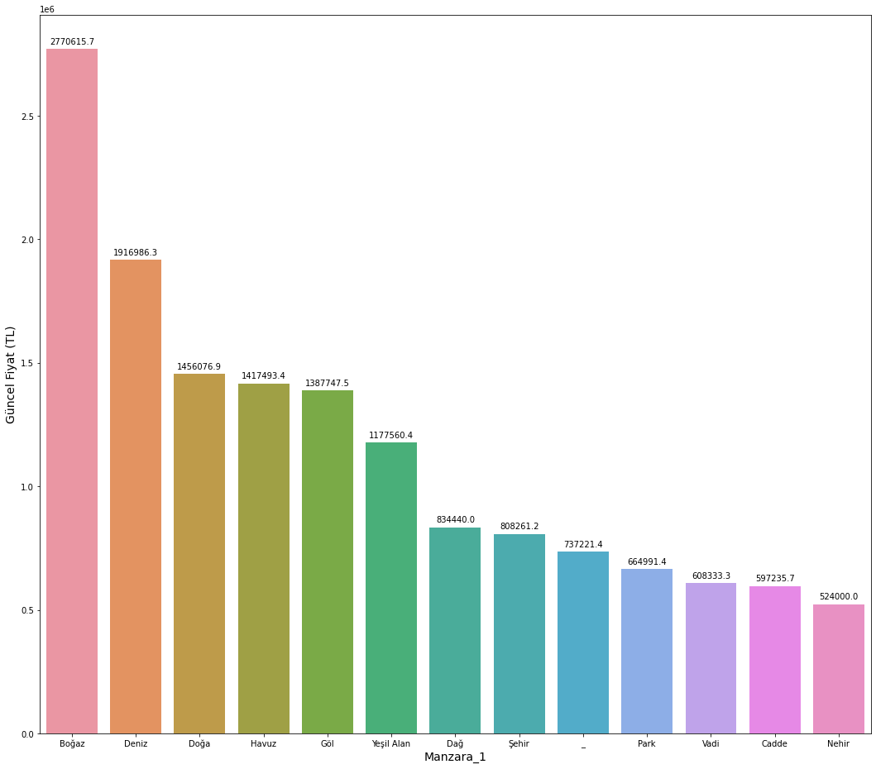
Manzara 1
(Ortalama)

Slide 15
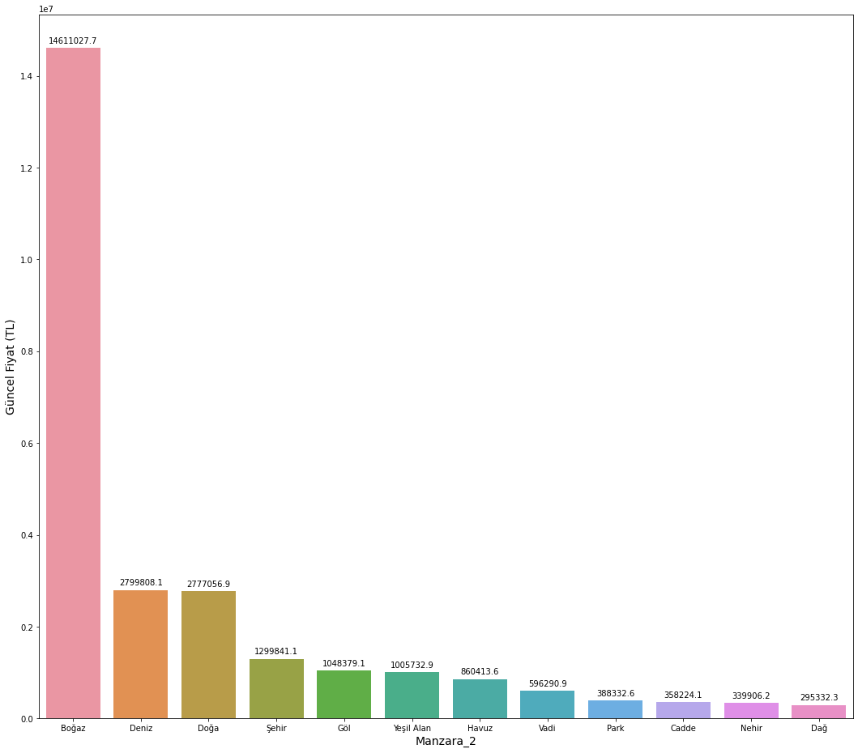
Manzara 2
(Ortalama)

Slide 16
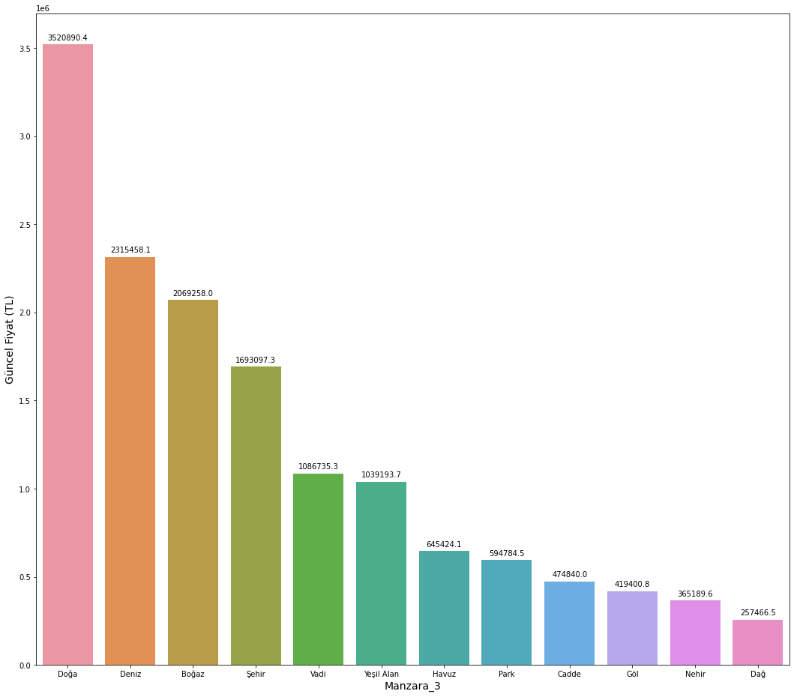
Manzara 3
(Ortalama)

Slide 17
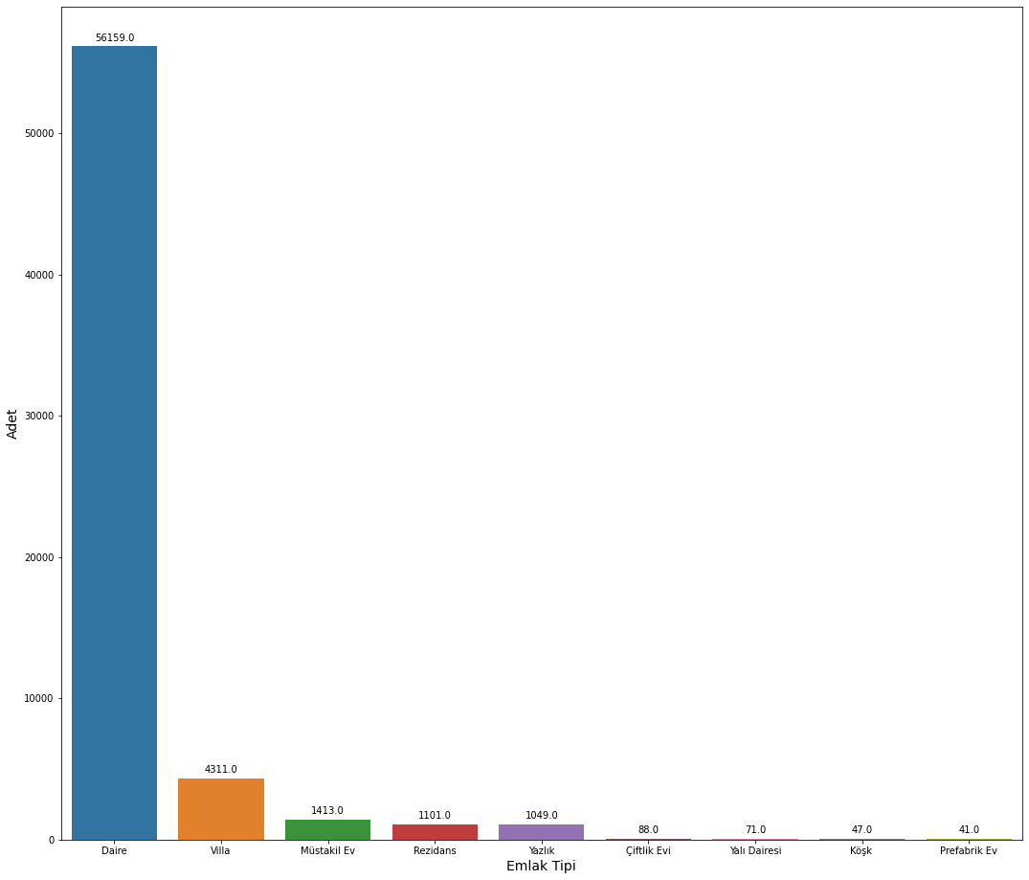
Emlak Tipi
(Adet)

Slide 18
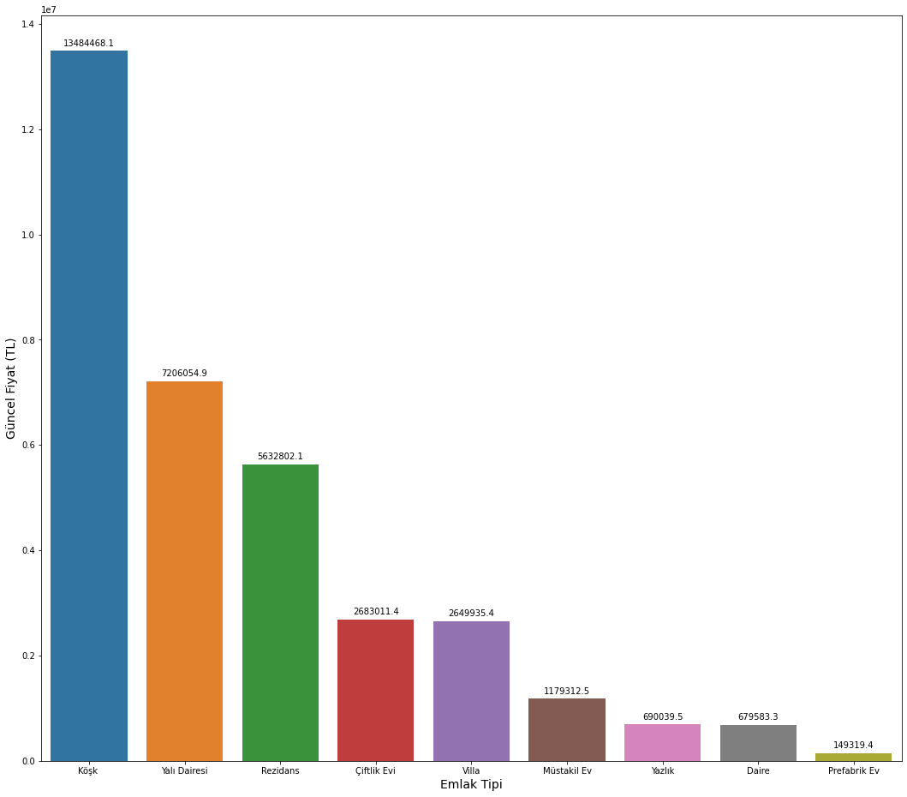
Emlak Tipi
(Ortalama)

Slide 19
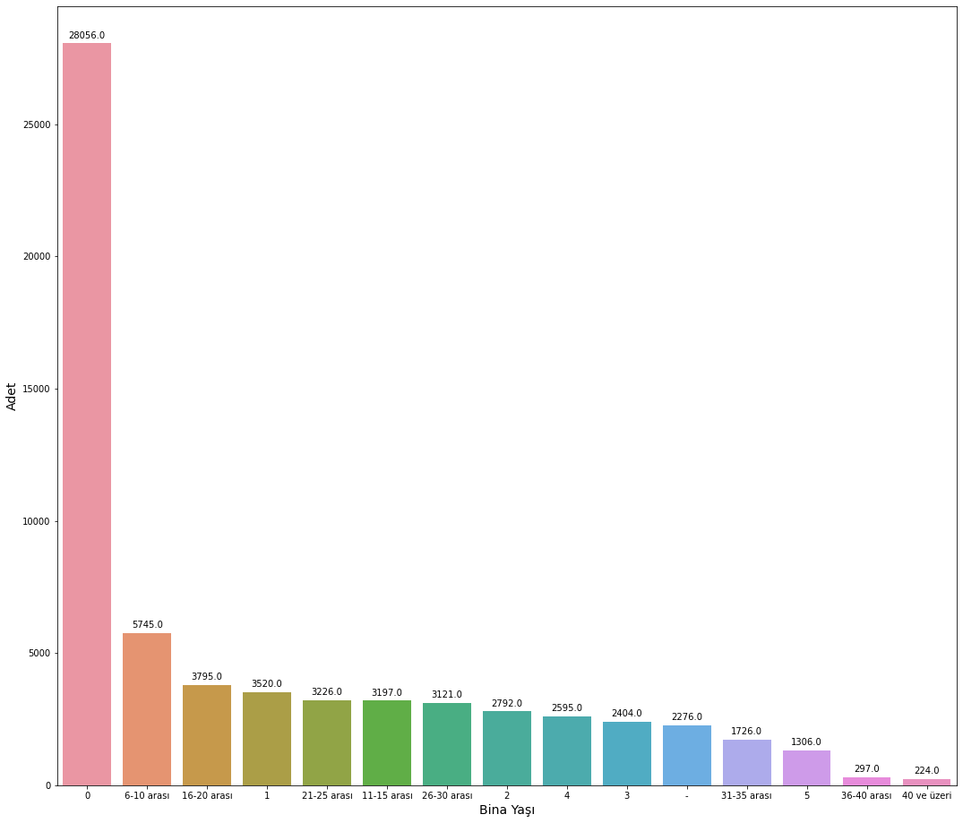
Bina Yaşı
(Adet)

Slide 20
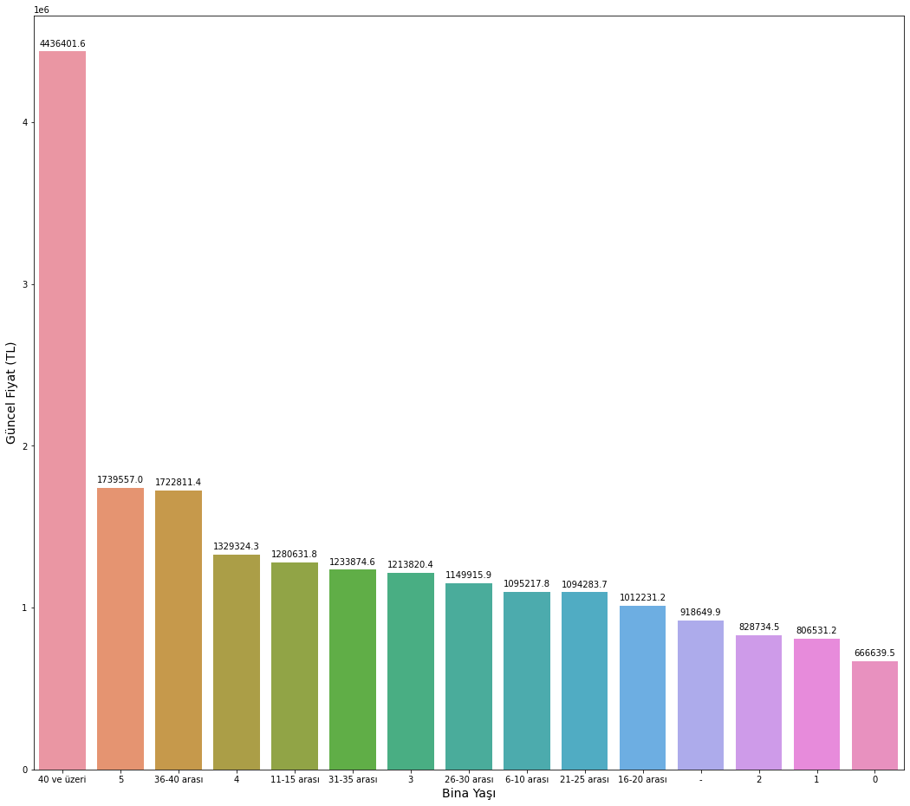
Bina Yaşı
(Ortalama)
Beşiktaş
Beylikdüzü
Bornova
79 adet
629 adet
Kınık
Torbalı
Beydağ
Yalnızca birer adet

Slide 21
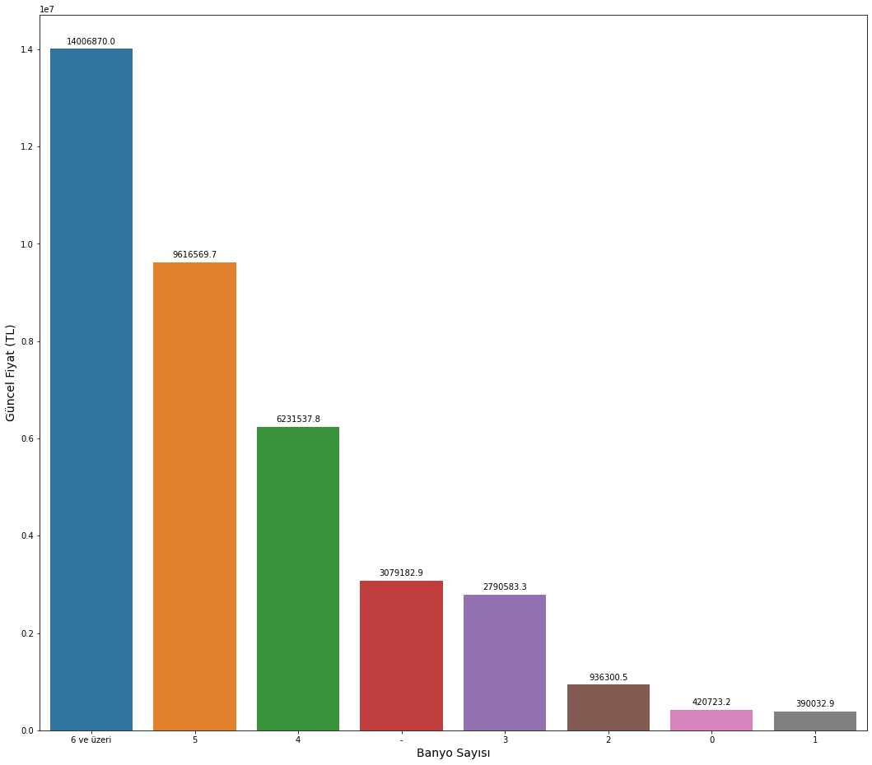
Banyo Sayısı
(Ortalama)
Beşiktaş
Narlıdere
Urla

Slide 22
Oda Sayısı
(Adet)
Drop

Slide 23
Otopark
(Adet)

Slide 24
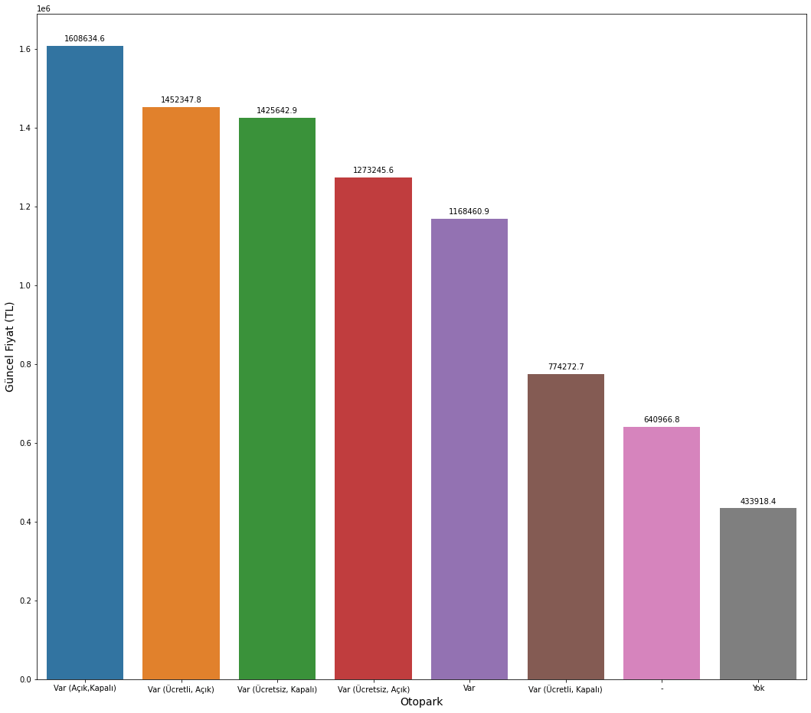
Otopark
(Ortalama)

Slide 25
Isıtma Tipi
(Adet)

Slide 26
Isıtma Tipi
(Ortalama)
Beşiktaş
Çeşme

Slide 27
Binadaki Kat Sayısı
(Ortalama)
Beylikdüzü
Bornova

Slide 28
Bulunduğu Kat
(Ortalama)
Beylikdüzü
Bornova
Beylikdüzü
Buca

Slide 29
Yeni Parametreler

Slide 30
Dolar Kuru
İnşaat Maliyet Endeksi
Konut Fiyat Endeksi
Faiz Oranları
Emlak Endeksi
Sosyo-Ekonomik Durum
Eğitim Durumu
Güven Endeksi
Gürültü
Market/Kafe
İnsan İlişkileri
Toplu Taşıma
2019 m2 Satış Fiyatı
2020 m2 Satış Fiyatı
Eklenen Parametreler
Otopark
Isıtma Tipi
Doğalgazlı
Oluşturulan Parametreler
Otopark Var mı?
Kapalı Otopark
Ücretsiz Otopark
Ücretli Otopark
Sobalı
Merkezi Isıtma
Kömürlü
Kaloriferli
Klima
Diğer
investing.com
TCMB
TÜİK
zingat.com

Slide 31
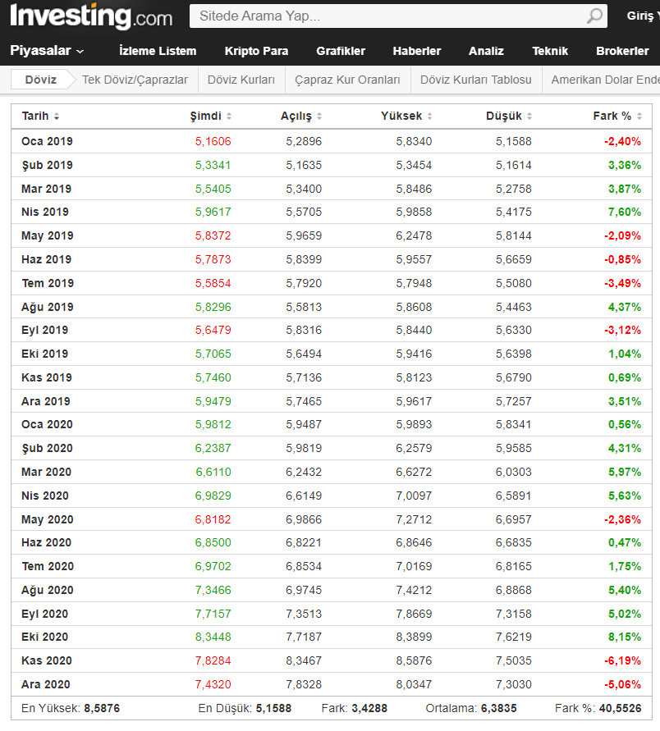
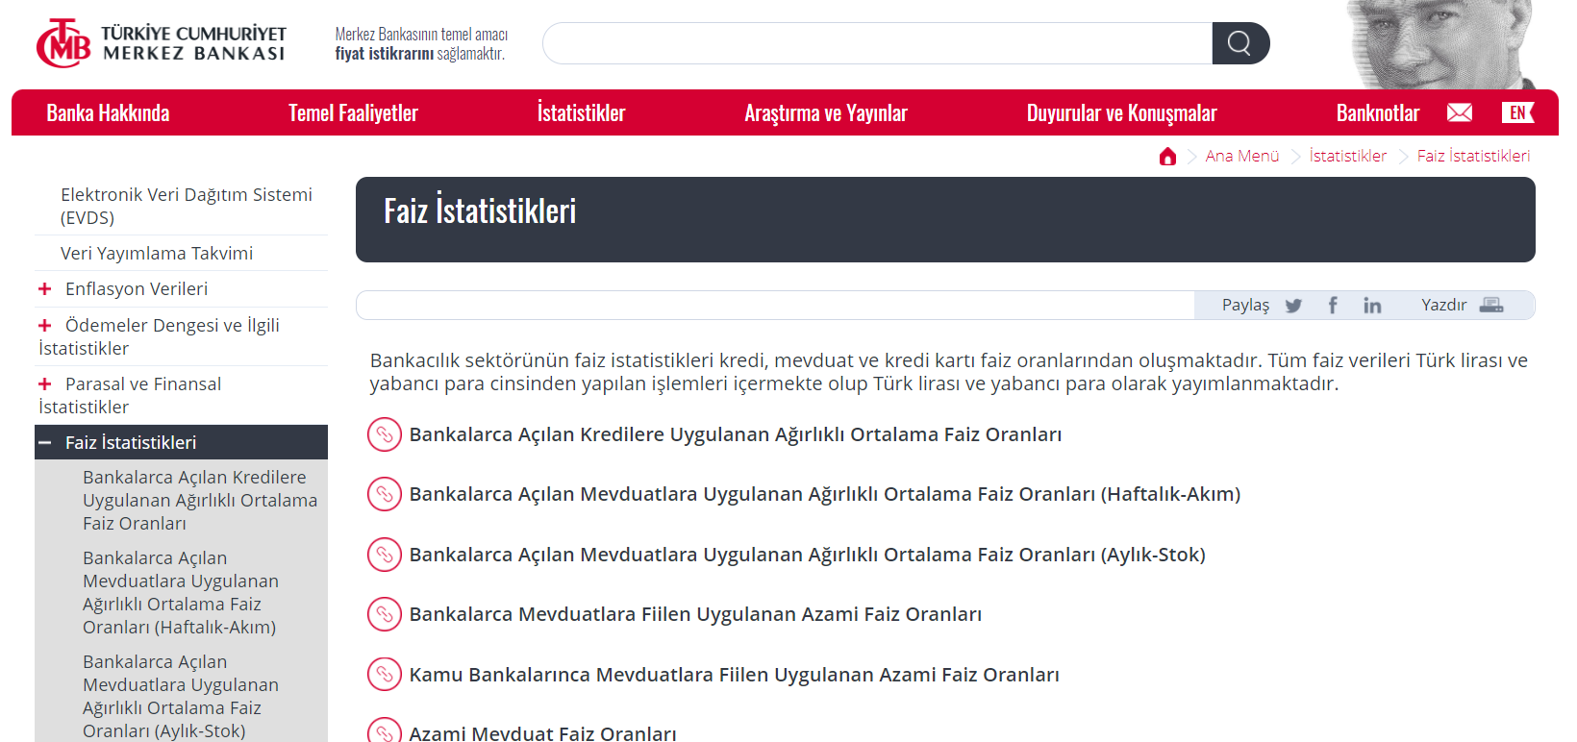
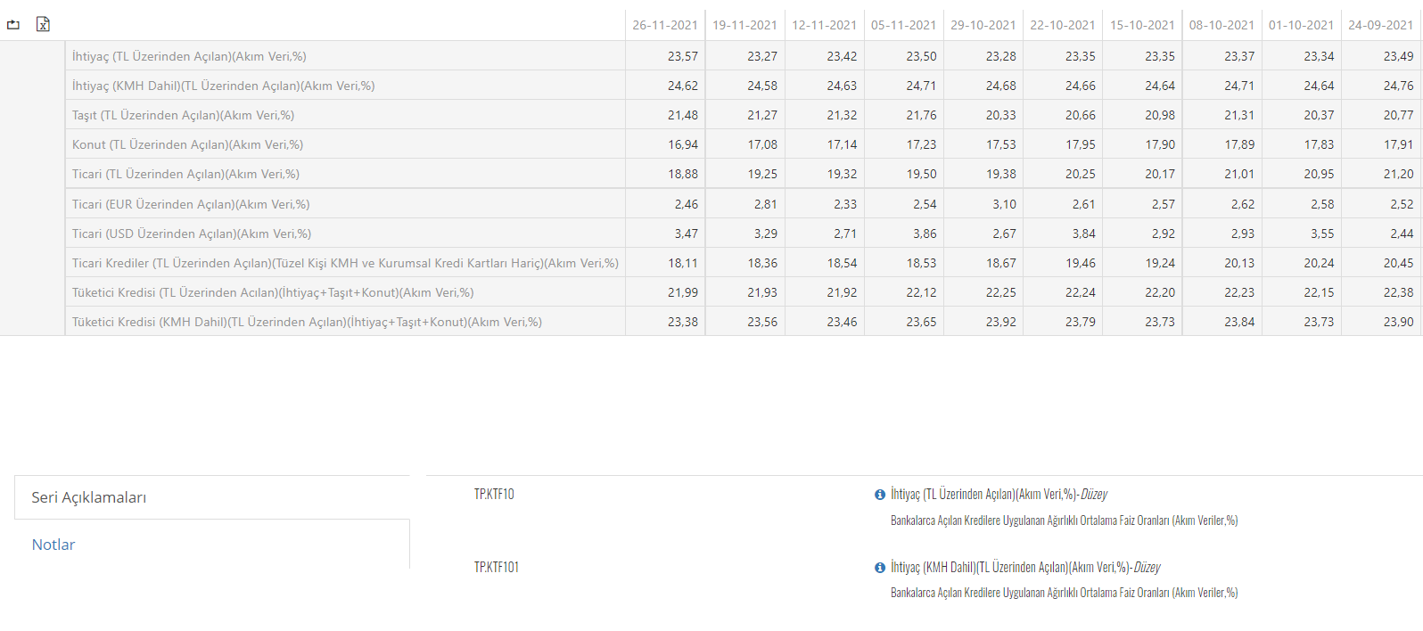
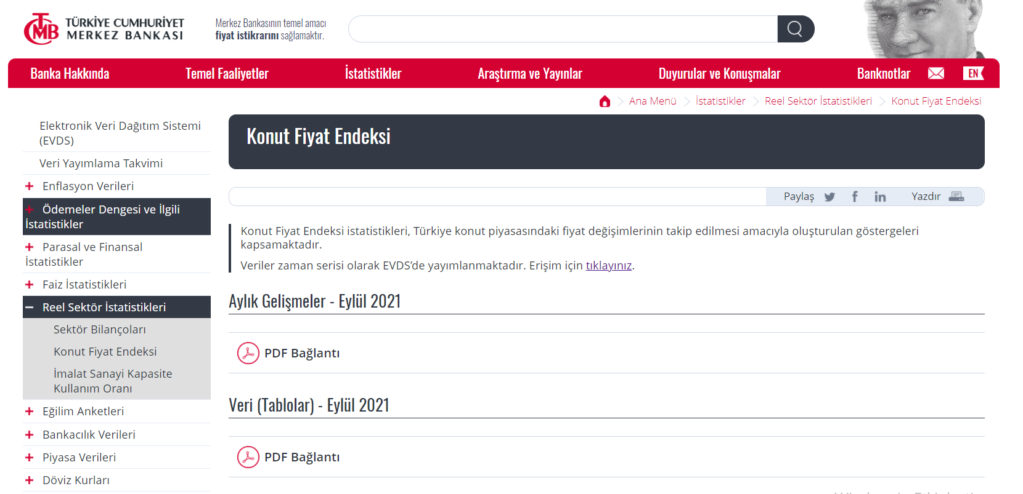
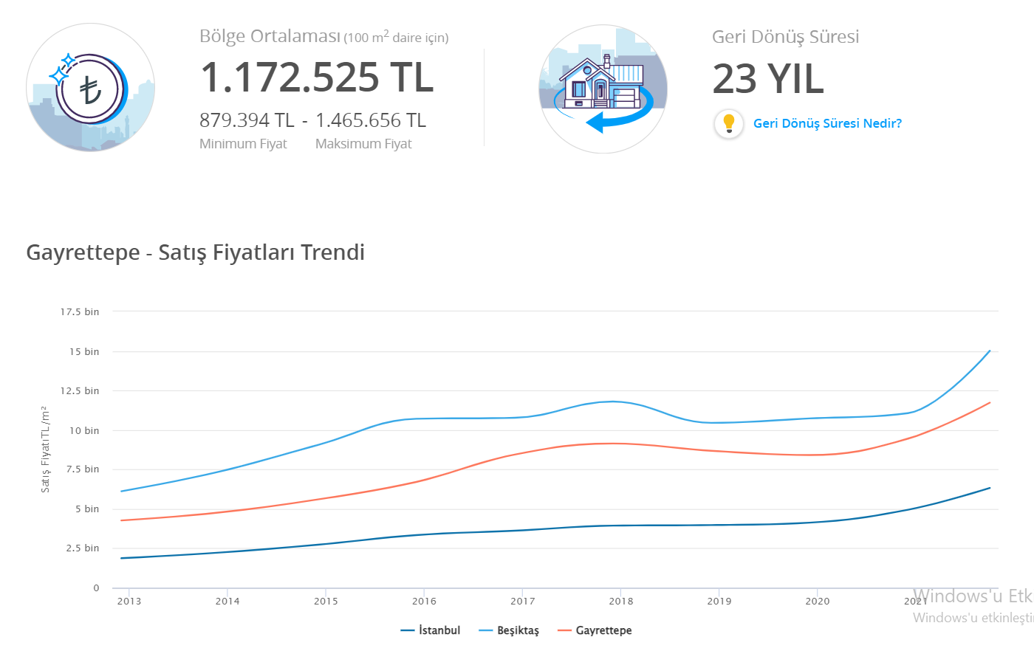
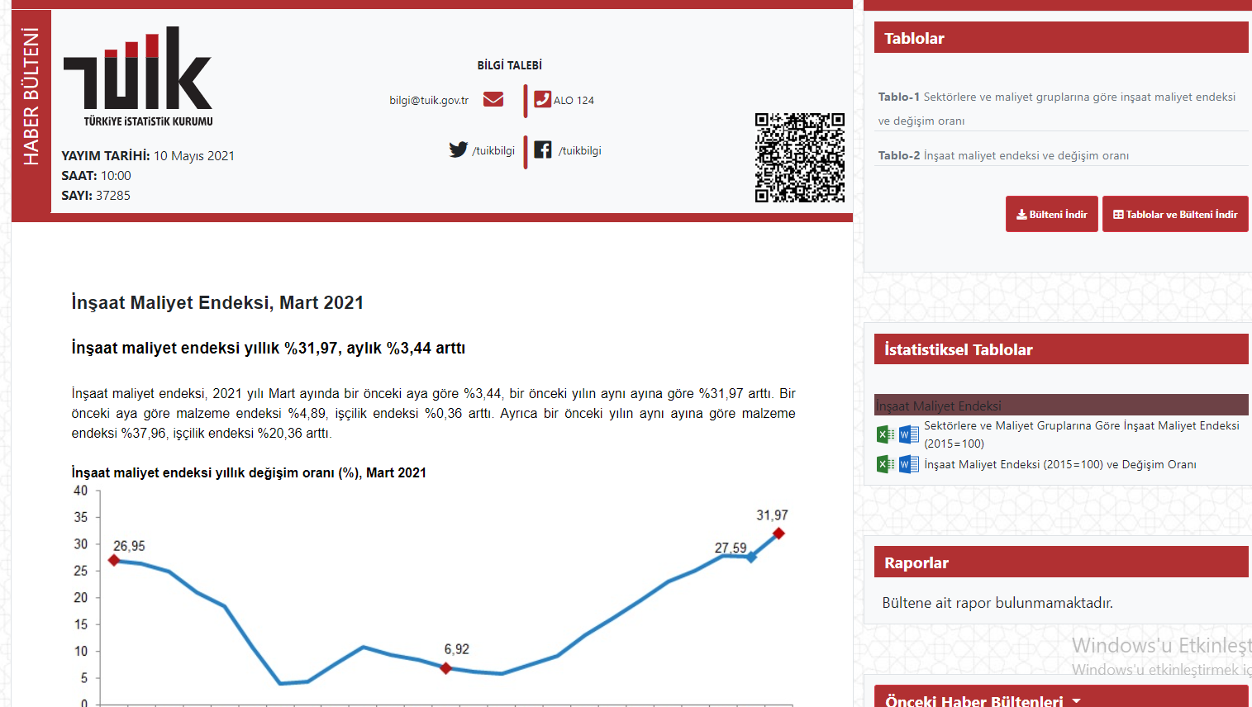
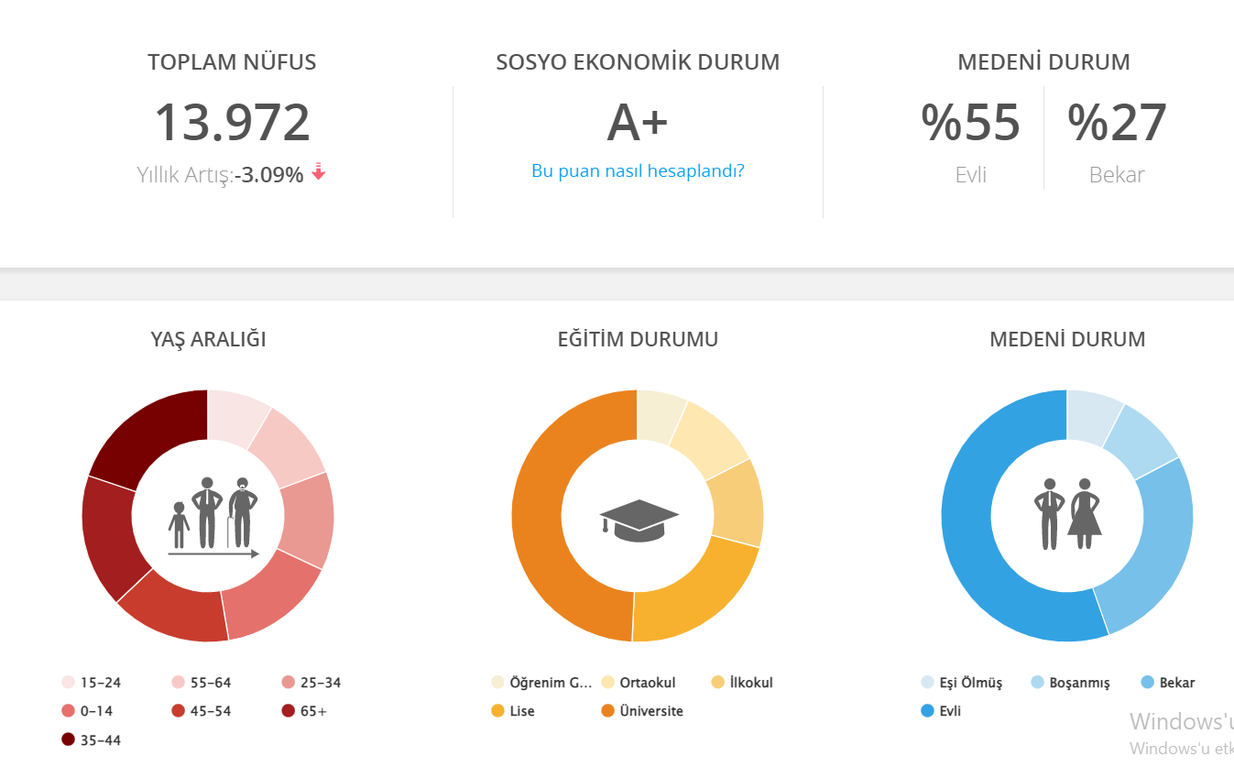
investing.com
TCMB
zingat.com
TCMB
TÜİK

Slide 32
investing.com
TCMB
zingat.com
TCMB
TÜİK

Slide 33
investing.com
TCMB
zingat.com
TCMB
TÜİK

Slide 34
investing.com
TCMB
TCMB
zingat.com
TÜİK

Slide 35
investing.com
TCMB
TCMB
TÜİK
zingat.com

Slide 36
investing.com
zingat.com
TCMB
TCMB
TÜİK

Slide 37
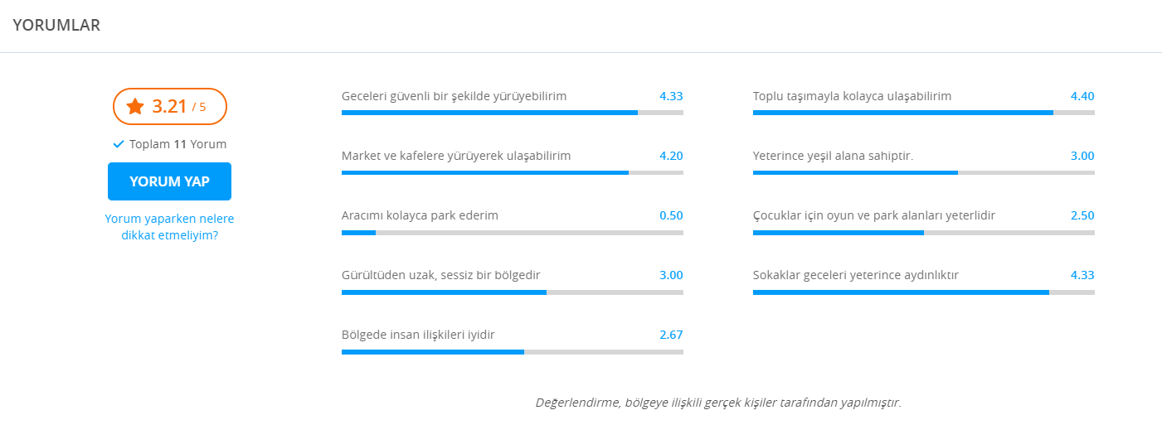
investing.com
zingat.com
TCMB
TCMB
TÜİK

Slide 38
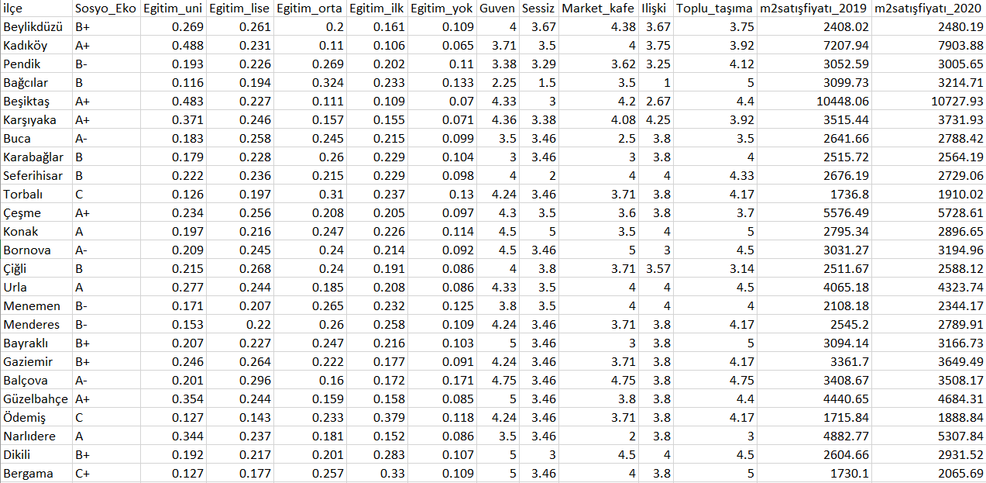
investing.com
zingat.com
TCMB
TCMB
TÜİK

Slide 39
investing.com
zingat.com
TL
TCMB
Yüzde %
x/5.00
TCMB
TÜİK

Slide 40
Sosyoekonomik
(Ortalama)

Slide 41
Analiz

Slide 42
Yüksek Korelasyon Gösteren Değişkenler
2019 m2 satış fiyatı,
2020 m2 satış fiyatı,
Banyo sayısı,
Oda
Toplam Oda Sayısı
İlçe
Semt
Emlak Tipi
Eğitim (Üniversite)
Eğitim (Orta)
Sosyo Ekonomik Durum
Eğitim (İlköğretim)
Manzara 1
Manzara 2
Ebeveyn Banyosu
Bulunduğu Kat
…
Balkon değişkenin olmaması beklentilerin dışında

Slide 43
Veri Seti I
Veri Seti II*
'brütm2', 'netm2', 'binayaşı', 'bulunduğukat', 'binadakikatsayısı', 'banyosayisi', 'ınterkom', 'depremyönetmeliğineuygun', 'asansör', 'cocukoyunalanı', 'giyinmeodası', 'ebeveynbanyosu', 'yıl', 'ay', 'gün', 'il', 'ilçe', 'semt', 'dolar', 'faiz', 'insaatmaliyetendeksi', 'konutfiyatendeksi', 'Sosyo_Eko', 'Egitim_uni', 'Egitim_lise', 'Egitim_orta', 'Egitim_ilk', 'Egitim_yok', 'Guven', 'Sessiz', 'Market_kafe', 'Ilişki', 'Toplu_taşıma', 'm2satışfiyatı_2019', 'm2satışfiyatı_2020', 'manzara_1', 'manzara_2', 'manzara_3', 'emlaktipi_1', 'oda', 'salon', 'toplam_odasayısı', 'otoparkvarmı', 'kapalıotopark', 'ücretsizotopark', 'ücretliotopark', 'dogalgazlı', 'sobalı', 'merkeziısıtma', 'kömürlü', 'kaloriferli', 'kombili', 'ısıtma_klima', 'ısıtma_diger'
'brütm2', 'netm2', 'binayaşı', 'bulunduğukat', 'binadakikatsayısı', 'banyosayisi', 'ınterkom', 'depremyönetmeliğineuygun', 'asansör', 'cocukoyunalanı', 'giyinmeodası', 'ebeveynbanyosu, 'yıl', 'ay', 'gün', 'il', 'ilçe', 'semt', 'dolar', 'faiz', 'insaatmaliyetendeksi', 'konutfiyatendeksi', 'Sosyo_Eko', 'Egitim_uni', 'Egitim_lise', 'Egitim_orta', 'Egitim_ilk', 'Egitim_yok', 'Guven', 'Sessiz', 'Market_kafe', 'Ilişki', 'Toplu_taşıma', 'm2satışfiyatı_2019', 'm2satışfiyatı_2020', 'manzara_1', 'manzara_2', 'manzara_3', 'emlaktipi_1', 'oda', 'salon', 'toplam_odasayısı', 'otoparkvarmı', 'kapalıotopark', 'ücretsizotopark', 'ücretliotopark', 'dogalgazlı', 'sobalı', 'merkeziısıtma', 'kömürlü', 'kaloriferli', 'kombili', 'ısıtma_klima', 'ısıtma_diger'
* 0.03’ten daha az korelasyon gösteren değişkenlerin çıkartılması ile oluşturulan alt veri kümesi
Toplam 54 Değişken
Toplam 45 Değişken

Slide 44

Makine Öğrenmesi Algoritmaları
K Nearest Neighbors
Random Forest

Slide 45
Analiz Sonuçları

Slide 46
Analiz Sonuçları (Eğitim)
Algoritma | Veri Seti | RMSE | MSE | MAE | R2 | Explained Variance Score
KNN | 1 | 1611709.31 | 2597606922018.46 | 347947.37 | 0.67 | 0.67
 | 2 | 1590271.12 | 2528962241723.98 | 343621.43 | 0.68 | 0.68
Random Forest | 1 | 494643.72 | 244672411697.12 | 99455.60 | 0.97 | 0.97
 | 2 | 486700.50 | 236877377045.77 | 98926.39 | 0.97 | 0.97
XGBoost | 1 | 760105.05 | 577759694820.45 | 249714.77 | 0.92 | 0.92
 | 2 | 816966.43 | 605642243244.33 | 308866.12 | 0.85 | 0.72

Slide 47
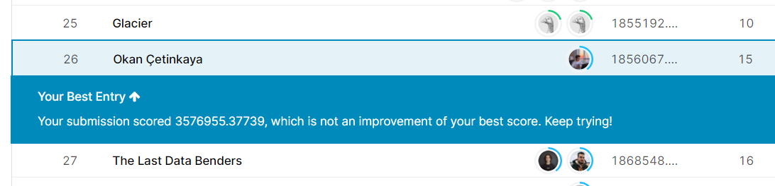
Analiz Sonuçları (Test)
Algoritma | Veri Seti | RMSE
Random Forest | 2 | 4.028.230
XGBoost | 1 | 1.856.067
Aşırı Öğrenme
Tüm bağımsız değişkenler
+
RMSE = 1.856.067

Slide 48
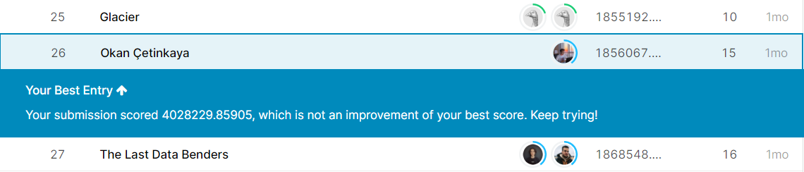
Algoritma | Veri Seti | RMSE | MSE | MAE | R2 | Explained Variance Score
Rassal Orman | 1 | 494643.72 | 244672411697.12 | 99455.60 | 0.97 | 0.97
 | 2 | 486700.50 | 236877377045.77 | 98926.39 | 0.97 | 0.97
XGBoost | 1 | 760105.05 | 577759694820.45 | 249714.77 | 0.92 | 0.92
 | 2 | 816966.43 | 605642243244.33 | 308866.12 | 0.85 | 0.72
Aşırı Öğrenme
Tüm bağımsız değişkenler
+
Analiz Sonuçları (Test)
Public
Private
RMSE = 1.856.067
26/68
22/68

Slide 49

Sonuçların Değerlendirilmesi
Eğitim verisinde pandemi sürecine ilişkin yeteri kadar verinin olmayışı, pandeminin konut satışlarına olan etkisini modellemeyi oldukça zorlaştırmış ve hatta imkansız hale getirmiştir.

Slide 50
Sonuçların Değerlendirilmesi
Pandemi etkisine ilişkin eğitim setindeki tarih aralığının genişletilmesi halinde modellerin test aşamasında alacakları skorlar iyileştirilebilecektir.
Veriler her ne kadar gerçek satış verileri olsa da çeşitli nedenler ile (yanlış veri girimi, «.», «,» vb. ayraçların yanlış kullanımı gibi) fiyatlarda oldukça tutarsız değerlerin oluşmasına neden olmuş olabilir (Bağcılar’da 530 milyon TL’ye satılan konut veya 1149 odalı net 70 m2’lik daire gibi).
Kot 1-2-3.. Katlarına ilişkin dairelerin bulundukları semtlerin yeniden gözden geçirilmesi gerekmektedir. İstanbul Beylikdüzü’ndeki bir Kot 1 daire ile İzmir Çeşme’deki Kot 1 daire aynı anlamları ifade etmeyebilir (dairenin aldığı gün ışığı miktarı, istinat duvarına bakan cephe gibi.

Slide 51






Detaylı Bilgi
Kaggle
Ek Veriler
Colab
Linkedin
Github
Medium
Teşekkürler

